Slide 1
CONTACTS 360°
BDD
Un fil de contact optimisé
Heure du Jeudi 15 septembre 2022

Slide 2


Contexte et objectifs
L’importance du CRE
Pour aller plus loin

Slide 3
01
1. Contexte et objectifs

Slide 4
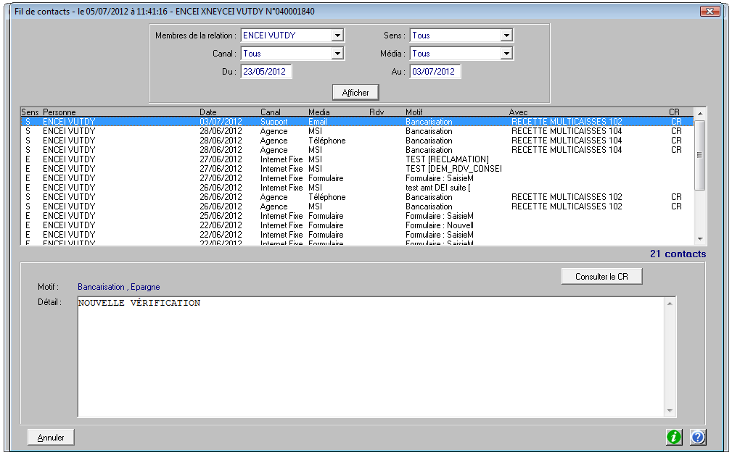
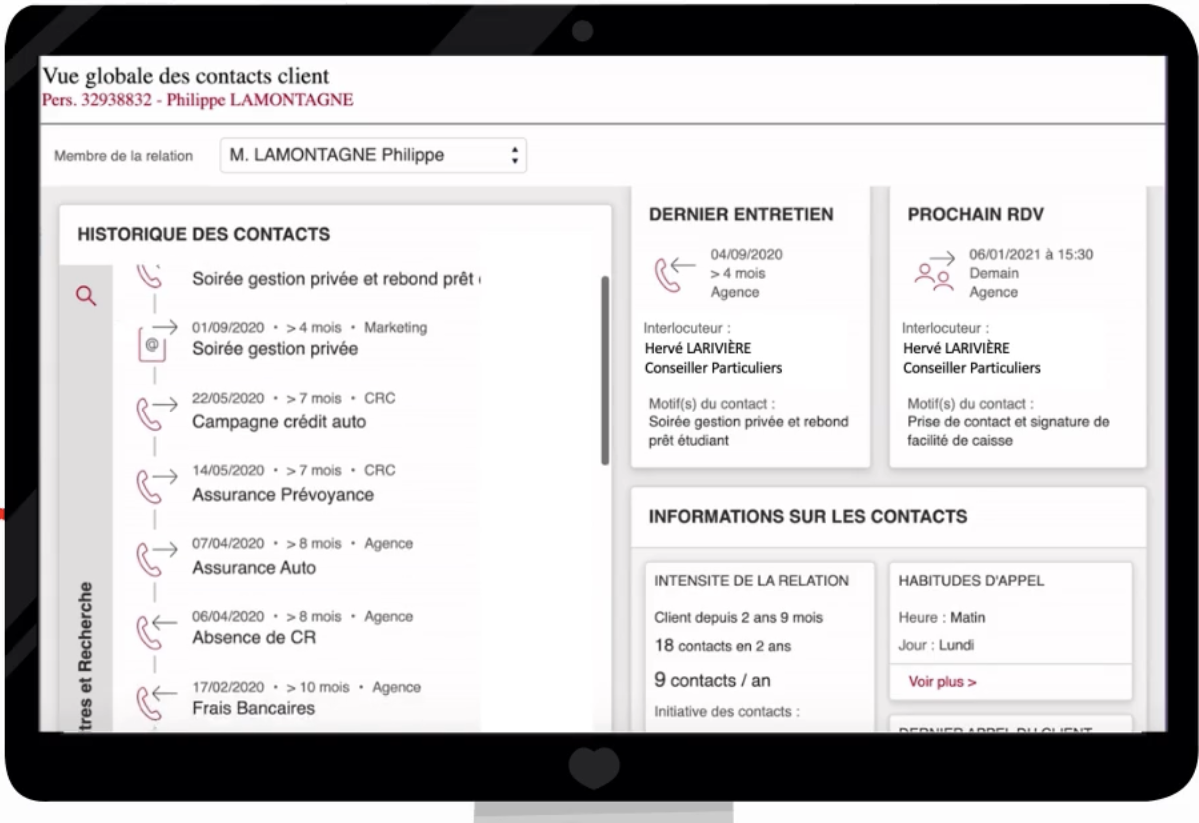

À découvrir le 19 septembre sur votre Portail MySys
Une solution, accessible depuis le bandeau de la synthèse client, qui s’intègre naturellement dans la démarche commerciale et le quotidien du collaborateur
Un fil de contact modernisé qui permet à tous, rédacteur, ou non du CRE, d’avoir une vision exhaustive de l’historique de contacts de tous les clients, ainsi que le canal utilisé, RDV face à face, visio, téléphone, mails entrants et sortants
HIER : Fil de Contacts
19/09 : CONTACTS 360
  Quasi uniquement alimenté par les CRE
  La majorité des contacts siège et réseau est captée automatiquement

Slide 5
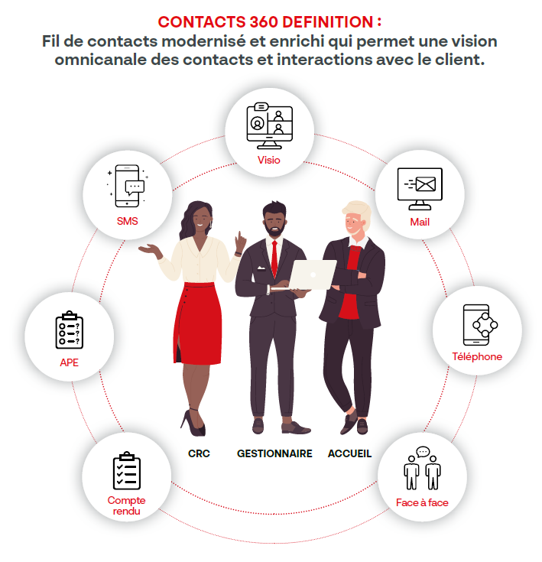
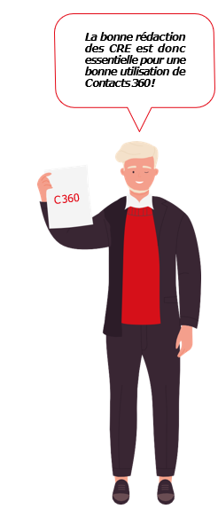
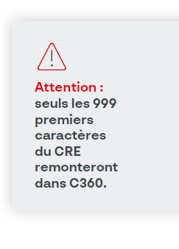
Du fil de contacts vers CONTACTS 360

Slide 6

Les enjeux
RESTITUER ET GÉRER LES INTERACTIONS CLIENT
FAVORISER LA PROACTIVITÉ ET ADAPTER L’INTENSITE RELATIONNELLE
DECLINER UN PILOTAGE DE L’ACTIVITE COMMERCIALE ET AMELIORER LA PRODUCTIVITE COMMERCIALE
Apporter une vision complète et omnicanale des contacts du client avec son établissement à travers un historique détaillé des contacts
Apporter une vision de l’activité basée sur les contacts, sur la performance en agences et CRC
Une solution de gestion des opportunités commerciales.

Slide 7



Vidéo de présentation projet contact 360
2
Durée : 1:50

Slide 8
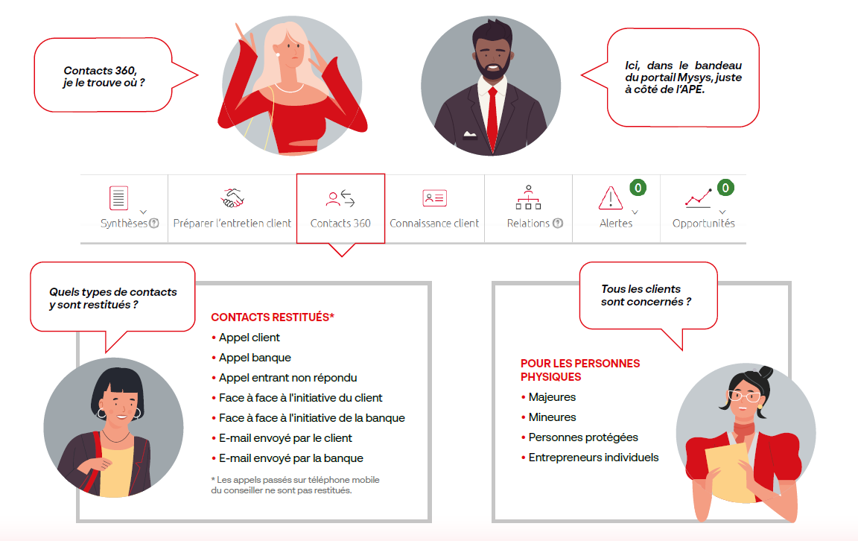
CONTACTS 360 : Périmètre

Slide 9
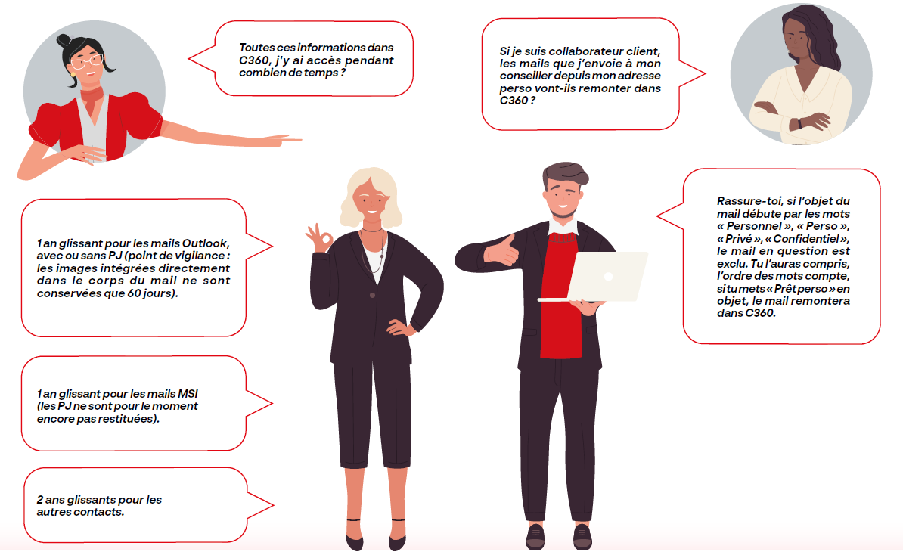
CONTACTS 360 : Focus sur les contacts restitués

Slide 10
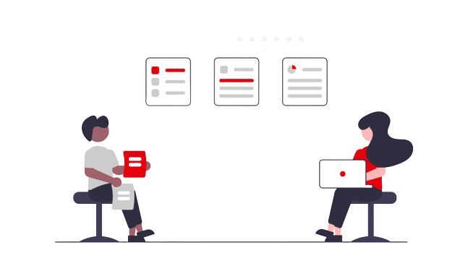
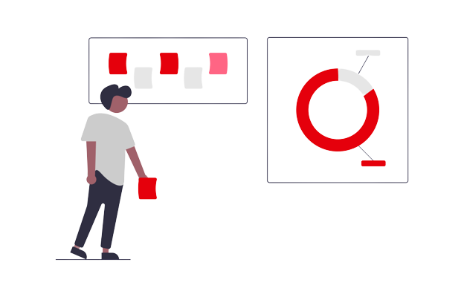
CONTACTS 360 : Les cas d'usages
3 usages de Contacts 360 pour appuyer votre efficacité
Préparation de l’entretien
Proactivité Commerciale
Continuité de la relation

Slide 11





CONTACTS 360 : Bénéfices et vidéo cas d’usages : Préparation d’entretien (2:00)
La plus-value Contacts 360 lors de la préparation de mes entretiens en face à face ou à distance
Gain de Temps – J'accède à tous les contacts d'une relation bancaire, quel que soit le canal et l'interlocuteur
Efficacité Commerciale – J’optimise ma préparation grâce à l'accès rapide aux CRE, ciblés par mes recherches
Pertinence Commerciale – J'effectue des recherches de contacts ciblées grâce à l'utilisation des filtres prédéfinis et des mots clés
Excellence Relationnelle et Connaissance Client – J'ai une meilleure connaissance de mon client grâce au partage d'informations avec l'ensemble des interlocuteurs de la relation (mon agence, CRC, services supports)
Grâce à Contacts 360 je suis plus efficace lors de la préparation de mes entretiens et améliore la satisfaction des mes clients

Slide 12



CONTACTS 360 : Bénéfices et vidéo cas d’usages : Proactivité Commerciale (1:49)
La plus-value Contacts 360 lors de la préparation de mes appels sortants (phoning)
Efficacité Commerciale – Je travaille le potentiel de conquête et développement de mon portefeuille et identifie plus simplement les différents motifs de contacts
Excellence Relationnelle et Connaissance Client – J’ai une meilleure connaissance de mon client grâce au partage d'informations entre les interlocuteurs de la relation (mon agence, CRC, services supports)
Intensité de la Relation – L'historique des données de Contacts 360 facilite ma proactivité pour contacter le client. Je connais ses habitudes d’appels (jour de la semaine) et le nombre de ses sollicitations annuelles.
Personnalisation – Les indicateurs d'informations de contacts permettent d'être plus pertinent dans ma démarche de mise en relation
Grâce à CONTACTS 360 je prépare plus efficacement mes actions de phoning en ciblant bien les attentes de mon client et en personnalisant mes appels les rendant plus qualitatifs.
Résultat, j’ai de meilleures chances d’obtenir des RDVs.

Slide 13

CONTACTS 360 : Bénéfices et vidéo cas d’usages : Continuité de la Relation (1:35)
Assurer la continuité de la relation avec Contacts 360
Excellence Relationnelle et Connaissance Client – J'identifie efficacement la situation d'un client qui me contacte et que je n'ai jamais rencontré grâce à l'accès à l'antériorité des contacts, quel que soit le canal et l'interlocuteur
Continuité de la Relation et Gain de temps – J'évite au client d'expliquer à nouveau sa situation
Efficacité Commerciale – J'ai plus de facilité à adapter mes propositions commerciales grâce à la connaissance client
Contacts 360 me permet d'assurer le suivi et la continuité de la relation client, y compris avec ceux que je ne connaissais pas. L'historique des contacts du client avec les interlocuteurs de la relation me permet de lui faire gagner du temps et adapter mes propositions commerciales.

Slide 14
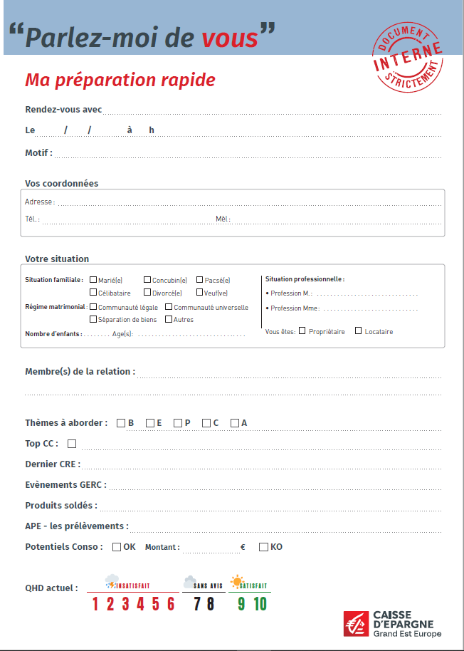
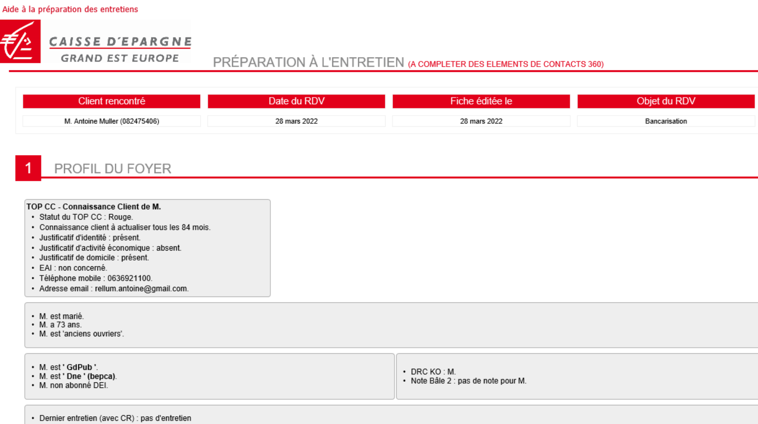
CONTACTS 360 : une préparation d’entretien efficiente
Fiche
« Parlez moi de vous »
APE

Slide 15
02
2. L’importance du CRE

Slide 16

CONTACTS 360 : Le CRE, carburant de Contacts 360
« Le bon réflexe : 1 contact = 1 CRE » ​
Assurer la continuité de la Relation Client
quel que soit l’interlocuteur
Le CRE est un véritable moteur au service de la relation client qui va nourrir Contacts 360.
Suivre l’activité commerciale générée
par les contacts clients
Le CRE fait à J permet de remonter l’ensemble des ventes réalisées.
Suivre le contrat de relation client
au travers du taux de visite du portefeuille
Le taux de visite du portefeuille est alimenté
par le CRE.
16

Slide 17
LE CRE, UNE ETAPE OBLIGATOIRE !
Quand faire un CRE ?
Après chaque contact physique ou à distance (téléphone, face à face, mail, MSI, courrier)
Avec ou sans vente
A chaque nouvelle information pertinente et utile (exemple d’un projet futur ou des évolutions de situations personnelles ou professionnelles)
Si des appétences ou des freins ont été détectés sur certaines de nos solutions …
Une systématisation de CRE explicite après chaque entretien client ou RDV physique ou à distance va permettre de renforcer le lien et la confiance instaurée entre le client et la Banque et donc d’accroitre sa satisfaction.
Le CRE est le socle de la préparation d’entretien
Le bon réflexe :
1 contact = 1 CRE
Notes:
Vignette

Slide 18
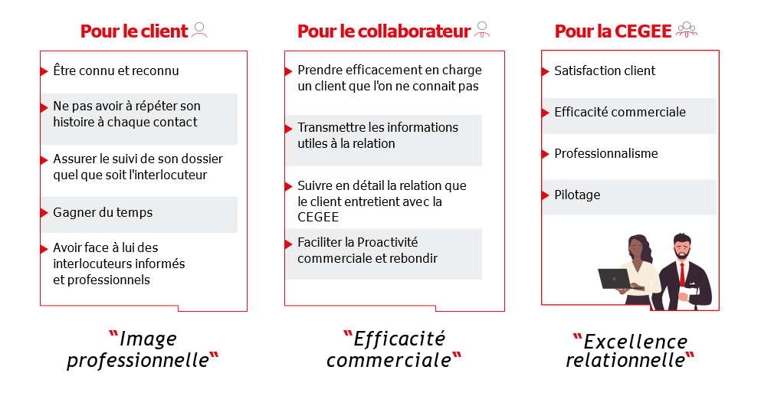
LE CRE, UNE ETAPE OBLIGATOIRE !
Notes:
Vignette

Slide 19





LES RÈGLES ASSOCIEES AU CRE
Le CRE suite à un entretien téléphonique ou à un mail
Les CRE réalisés après un entretien téléphonique/mail entrant ou sortant (dans un délai de 7 jours) sont rattachés automatiquement à l’appel/mail, à condition de respecter :
• l'identifiant client
• l'identifiant du conseiller
• le type de contact
• l’Initiative
S’il y a eu plusieurs appels/mails dans la journée, le CRE sera rattaché au dernier appel de la journée sauf s’il est saisi juste après l’appel/mail concerné.
Rappel : il ne peut être saisi qu’un seul CRE par jour pour un même client par le même conseiller.
Si ces conditions ne sont pas respectées (ex : délai de saisie dépassé ou si lors d’un appel/mail entrant, le conseiller saisit dans le CRE un appel/mail sortant), le CRE ne sera pas rattaché au contact. Ce sera alors un CRE «orphelin».
Le CRE suite à un entretien face à face :
En sélection «face à face» dans le CRE, le contact ressortira avec ce picto.
Le motif et le contenu détaillé (commentaires) seront restitués comme pour les appels.
Notes:
Vignette

Slide 20
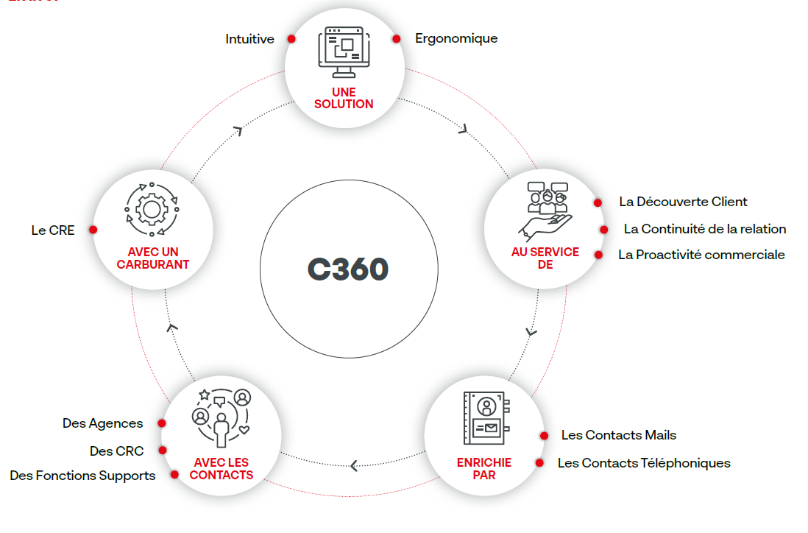
CONTACTS 360 : En résumé

Slide 21
03
3. Pour aller plus loin

Slide 22


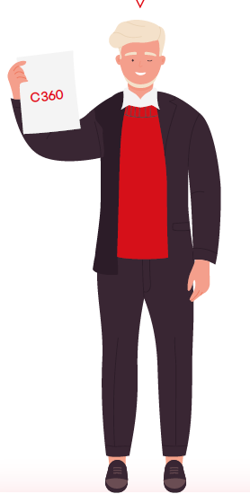

CONTACTS 360 : Le bon usage des mails
Concernant l’utilisation de la messagerie
Le collaborateur doit utiliser uniquement sa messagerie professionnelle à titre professionnelle : le transfert automatique de messages électroniques vers une messagerie externe avec une pièce jointe ( à caractère professionnelle ou non) est interdit.
Lorsqu’un avertissement annonçant que le message reçu provient de l’extérieur de l’entreprise avec une pièce jointe, l’utilisateur doit faire preuve de vigilance, et doit contrôler le message et en cas de doute prévenir le RSSI
Points d’attention
Un mail peut être considéré comme élément à charge et par conséquent une relecture par le Directeur d’Agence ou le Directeur de Territoire apportant une réponse à une demande de renseignements d’ordre confidentiel ou dans le cadre conflictuel ou dans une situation juridique particulière est obligatoire
En cas de doute, transférer la demande au service jugé adéquat
Ne jamais faire suivre un mail à nos clients avec des correspondances internes

Slide 23


CONTACTS 360 : Le bon usage des mails
Les bonnes pratiques en cas de rédaction de mails à un client
La messagerie professionnelle est à prioriser pour les informations commerciales, des prises de rendez-vous, et des renseignements non confidentiels, seule la MSI doit être utilisée pour échanger des documents et/ou des informations confidentielles
Les échanges par mail vers un mail client ou MSI ne doivent pas comporter d’informations inexactes ou approximatives qui pourraient engager la responsabilité de notre établissement.
Pour formaliser le contenu de la réponse par mail , voici les grandes lignes à retenir : prendre le temps de bien lire la question afin de bien répondre à tous les points abordés, apporter une réponse claire, concise et complète en utilisant le temps présent, reformuler la demande de façon synthétique pour montrer la compréhension de la demande et d’apporter une réponse personnalisée, vérifier la grammaire, l’orthographe et la syntaxe, utiliser les formules de politesse, se relire ou faire relire par un collègue ou par le Directeur d’Agence avant envoi
Vous pouvez utiliser les messages types de la bibliothèque de mails, disponible dans la messagerie Outlook
23

Slide 24
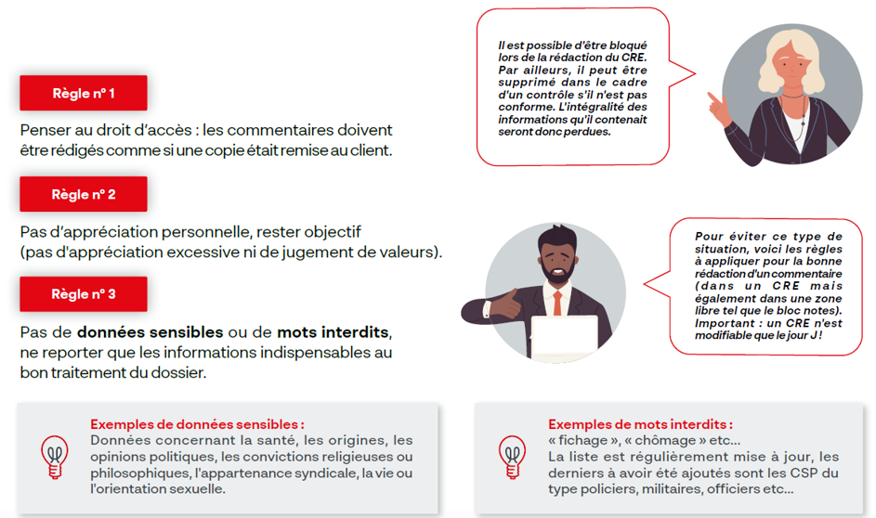
CONTACTS 360 : Le bon usage de la rédaction des CRE
24

Slide 25

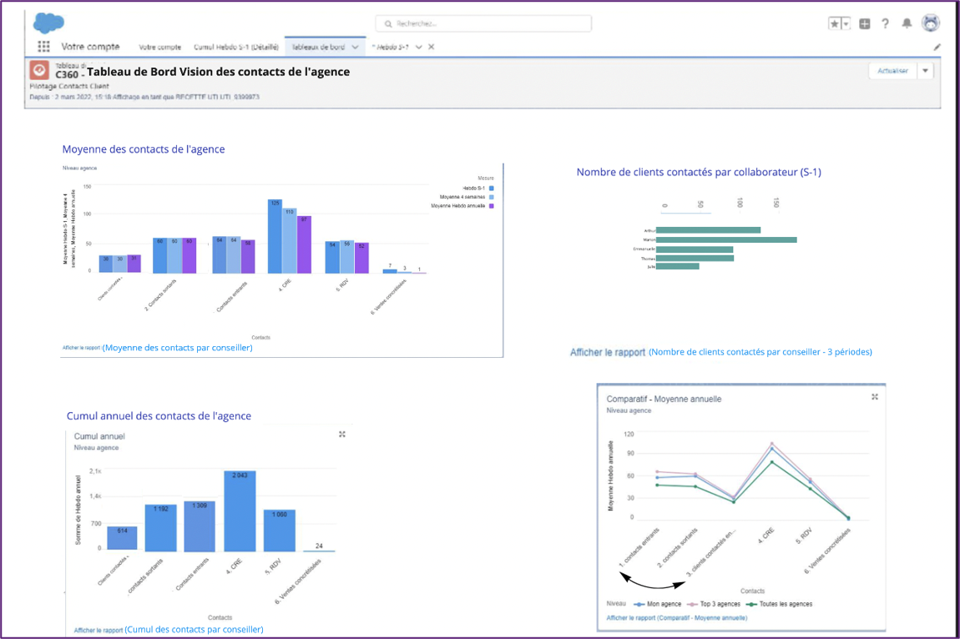
Contact 360° : tableaux de suivis à venir
Vision de contacts : tableau de pilotage des contacts clients, décliné pour chaque entité (Région, Territoire, Agence, Point de vente et collaborateurs)

Slide 26
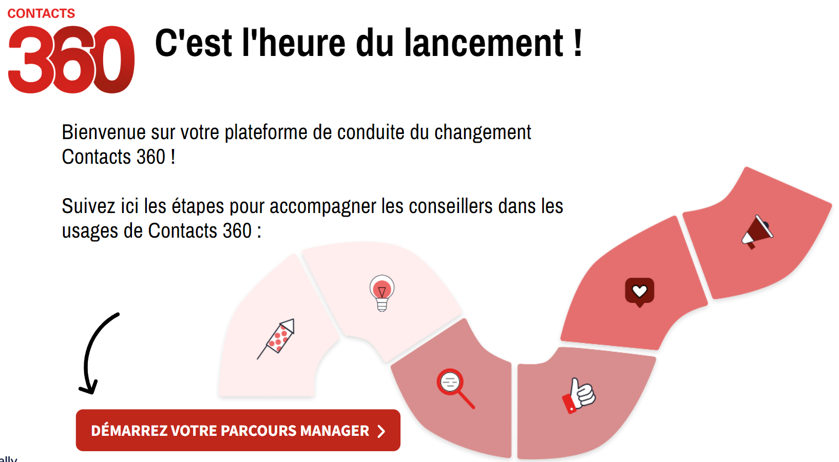

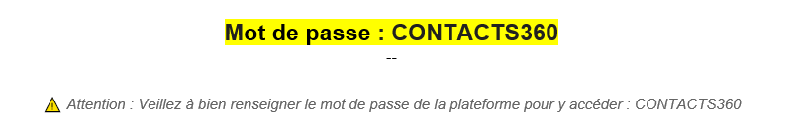
Pour aller plus loin : Le parcours MANAGER

Slide 27
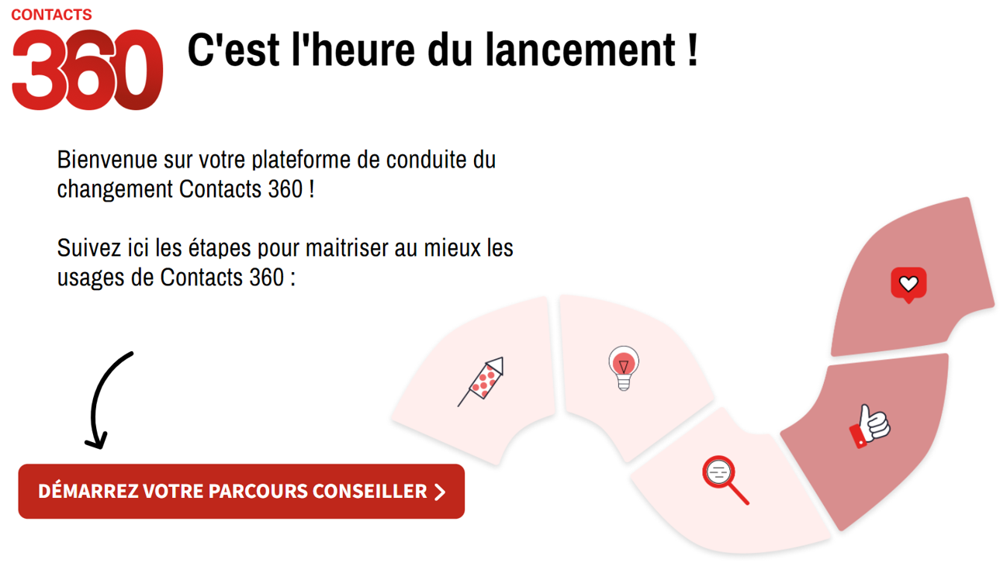
Pour aller plus loin : Le parcours CONSEILLER

